Slide 1
ПРОГРЕССИИ В НАШЕЙ ЖИЗНИ И ТОРГОВЫХ ОТНОШЕНИЯХ

Slide 2
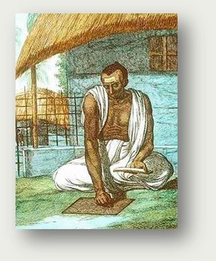
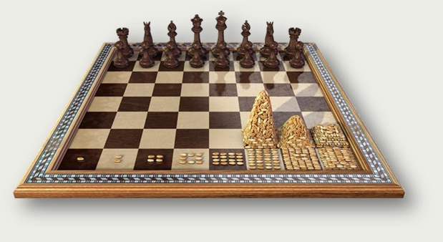
Легенда о шахматной доске

Slide 3
– Восемнадцать квинтиллионов четыреста сорок шесть квадриллионов семьсот сорок четыре триллиона семьдесят три биллиона семьсот девять миллионов пятьсот пятьдесят одна тысяча шестьсот пятнадцать!
S = 18 446 744 073 709 551 615.

Slide 4
Если массу пшеницы перевести в объем (1 м3 пшеницы весит около 760 кг), то получится приблизительно 1500 км3, что эквивалентно амбару с размерами 10 км х 10 км х 15 км.
Это больше всего объёма горы Эверест!

Slide 5
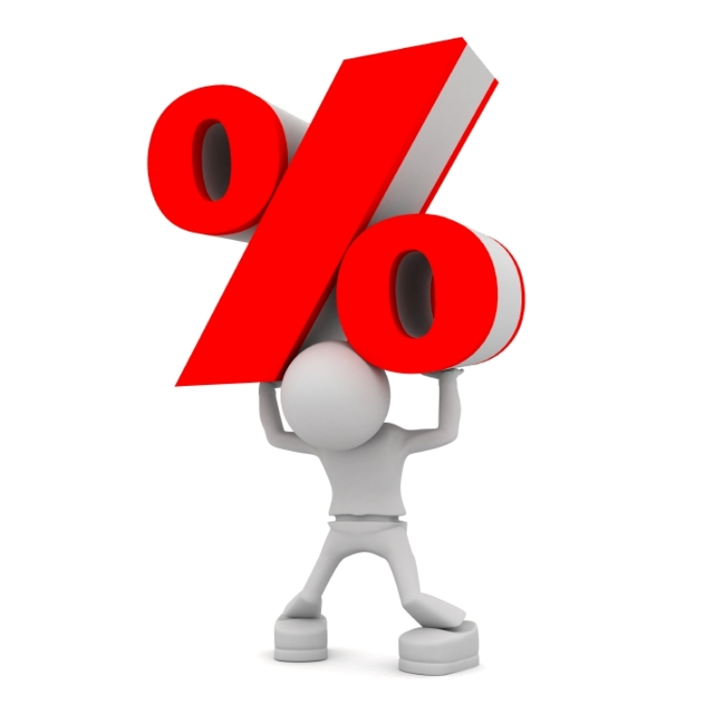
ПРОЦЕНТЫ
– ЧТО ТАКОЕ ПРОЦЕНТ?
– ПРОЦЕНТ – ЭТО СКИДКА.
(С) САША, 1 КЛАСС.

Slide 6
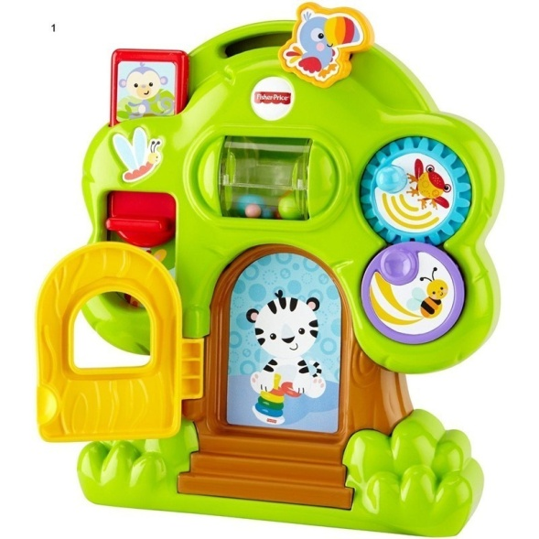


Все супермаркеты, магазины и лавки занимаются перепродажей, то есть покупают где-то товары по одной цене, а продают по другой.
Продал за
Купил за
200 рублей
800 рублей

Slide 7

Прибавка к закупочной цене называется торговой наценкой.
НАЦЕНКА
- зарплата продавцов
- расходы на транспорт
- аренда помещения и др.
Часто она выражается в процентах и показывает, как цена товара увеличилась по отношению к закупочной цене.

Slide 8
Магазин «Детская радость» закупил партию плюшевых мишек по 200 рублей и установил на них наценку 43%. Сколько будет стоить плюшевый мишка в этом магазине?
Закуп. цена – 200 р.
Наценка – 43%
Стоимость мишки - ?
Решение 1
200:100·43=86 (р) – наценка на мишку.
200 + 86 = 286 (р) – стоимость мишки в магазине.
200
200
Решение 2
100 + 43 = 143 (%) – розничная цена мишки в процентах.
200:100·143 = 286 (р) – стоимость мишки в магазине.
200

Slide 9
Магазин «Детская радость» закупил партию плюшевых мишек по 200 рублей и установил на них наценку 43%. Сколько будет стоить плюшевый мишка в этом магазине?
Закуп. цена – 200 р.
Наценка – 43%
Стоимость мишки - ?
Решение 3
200·0,43=86 (р) – наценка на мишку.
200 + 86 = 286 (р) – стоимость мишки в магазине.
200
200
Решение 4 (ПРОГРЕССИВНОЕ)
100 + 43 = 143 (%) – розничная цена мишки в процентах.
200·1,43 = 286 (р) – стоимость мишки в магазине.
200

Slide 10
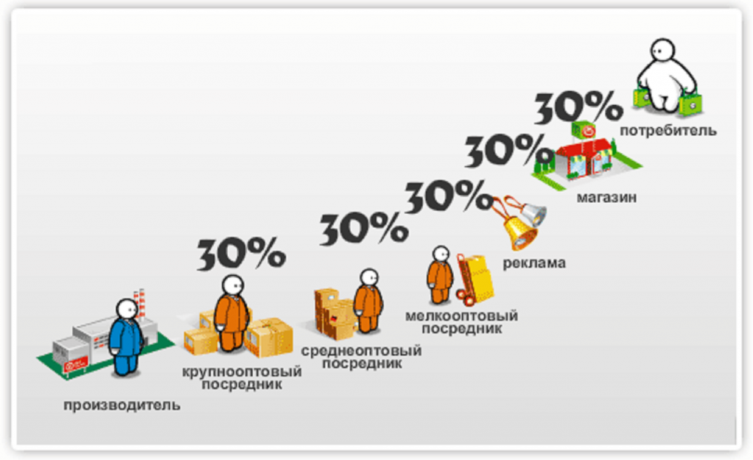
В ЖИЗНИ БЫВАЕТ И ТАК:
НАЦЕНКА…
НАЦЕНКА…
НАЦЕНКА…

Slide 11
Наушники продаются в магазине за 2197 рублей. Известно, что с производства они попадают сначала на оптовый склад, затем на мелкооптовый склад, и только затем в розничный магазин. Какова цена наушников на производстве, если все посредники устанавливают на них наценку 30%?

Slide 12
Наушники продаются в магазине за 2197 рублей. Известно, что с производства они попадают сначала на оптовый склад, затем на мелкооптовый склад, и только затем в розничный магазин. Какова цена наушников на производстве, если все посредники устанавливают на них наценку 30%?

Slide 13

Сумма, на которую снижается цена товара, называется скидкой.
Часто она выражается в процентах и показывает, как цена товара временно уменьшилась по отношению к обычной цене.
Разве это правда???

Slide 14
Какая же на самом деле
скидка на стиральную машину?
29 и 50
Вот это разница!
Найдем процентное отношение чисел 10300 и 14500, затем из 100 вычтем полученное число.
1) 10300:14500·100 ≈ 71%
2) 100 – 71 = 29%
Таким образом, скидка на стиральную машину составляет приближённо 29%.

Slide 15


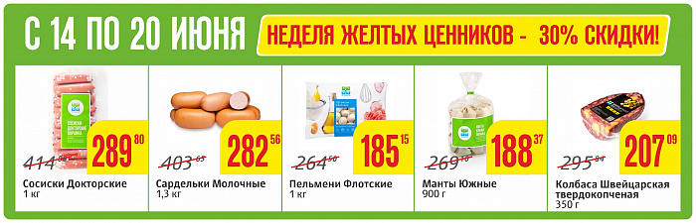



Slide 16
Домашнее задание
1. Срисуйте с доски ценник любого из магазинов (кроме своего) и определите, какую наценку (в %) установили на носки до акции при условии, что закупочная цена 100 рублей за пару.
2. Решите задачу:
В хозяйственном магазине популярный товар продают с наценкой 120%. Какую наибольшую «красивую» скидку может сделать магазин на этот товар, если минимальная наценка составляет 32%.

